Slide 1
열혈강의 C++
20.04.17 ~ 20.04.24

Slide 2
목차
자료형과 연산자
조건문, 반복문, 네임스페이스
고급변수 사용 : 포인터와 관련하여 메모리 바라보기
논리적 자료 표현 : 구조체
함수
중간정리
객체와 클래스(기본)
객체와 클래스(고급)
문자열 클래스와 파일 클래스
상속
상속: 고급
연산자 오버로딩
예외 처리
템플릿

Slide 3
2장
자료형에 따라 데이터의 표현 방법과 연산 결과가 달라진다.
정수 연산 정수 -> 정수(2)
정수변수 -> 정수(2), 배정도 변수 + 0.000000(2.000000)
정수 연산 배정도 -> 배정도(2.500000)
정수변수 -> 정수(2), 배정도 변수 -> 2.500000
형식을 지정해주는 멤버함수
cout.self(전달인자);
cout.self(전달인자, 전달인자);
https://kcoder.tistory.com/entry/C-cout-%EC%9D%98-%EB%AA%A8%EB%93%A0-%EA%B2%83-%EC%82%AC%EC%9A%A9%EB%B2%95-%EC%86%8C%EC%88%98%EC%A0%90-%EC%B6%9C%EB%A0%A5%EC%96%91%EC%8B%9D
소수점이 있는 상수는 배정도형을 기본으로 취함.
static_cast<float>(a) //형변환

Slide 4
2장
런타임 에러(Run time error)
문법 측면에서 문제가 없으나 변수의 초기값 또는 잘못 할당된 기억공간 때문에 프로그램 실행 중에 잘못된 메모리 참조나 논리적 오류가 발생하는 에러
0이 아닌 모든 수는 TRUE
총 32비트에서 0번째 비트가 0이면 양수 1이면 음수
ex) edcba987 -> 처음 4비트의 값이 e -> 1110 -> 음수

Slide 5
3장
switch(상수값){
case 조건 결과 1:
case 조건 결과 2:
case 조건 결과 3:
default;
}
ex)
switch(sum/30){
case 1:
sum += 1;
break;
case 2:
sum += 2;
break;
default :
sum =10;
}

Slide 6
3장
반복문
for(초기화, 조건, 증감)
실행코드;
순서
초기화 -> 조건 -> 실행코드 -> 증감 -> 조건 -> 실행코드 -> 증감 ->조건 -> 실행코드 -> 증감 …
제어변수(반복변수) : 반복문의 횟수를 결정 하는 변수
조건 부분이 생략된 경우 무조건 참으로 간주
for( int I = 1; ; i++)

Slide 7
3장
do{
실행할 코드
} while(조건문);
실행할 코드 1번은 무조건 실행.
continue;
실행코드;
실행코드를 실행하지 않고 건너 뜀.(반복문 처음으로 감)
ex)
while(i<5){
  if(i%2 == 0){
  continue;
  }
cout << “소수다 나는!” << endl;
}

Slide 8
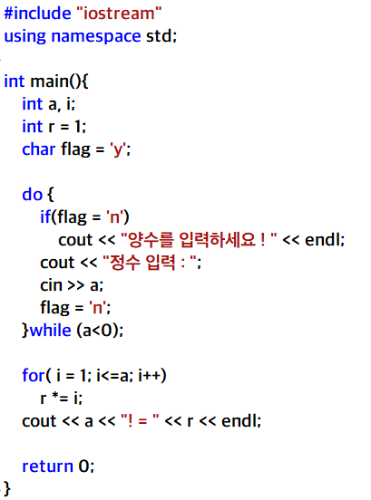
3장
C++ 프로그램은 파일, 범위 단위에서 크게 선언부, 동작부로 구분
파일 단위에서 동작부는 함수로 구성.
main()에 포함 X -> 선언부
main()에 포함된 내용 -> 동작부
작성한 프로그램을 실행 파일로 변환 하려면?
-> 프로젝트 내에 하나의 main()함수가 있어야 함.

Slide 9
3장
namespace의 개념
-> 소속을 알리는 역할
using namespace std;
std에 속한 내용을 사용할 것인데, 소속을 알리지 않는다면 std에 포함된 내용으로 간주.
서로 다른 범위에 선언된 변수
같은 이름으로 선언된 변수를
함께 사용하는 방법은? -> namespace 사용!!(선언부에서 사용해야함.)
namespace 이름
{
선언내용;
}

Slide 10
3장
namespace에 선언된 내용을 사용하는 법
namesapce이름::멤버
ex)
namespace name{
char* a = “세웅”;
}
cout << name::a << endl;
using?
여러 개의 namespace를 사용할 때 마다 namesapce이름::멤버 하기 너무 귀찮다. 따라서 using 지시자를 사용한다.
-> 즉, name:: 생략하겠다.
using namespace name;

Slide 11
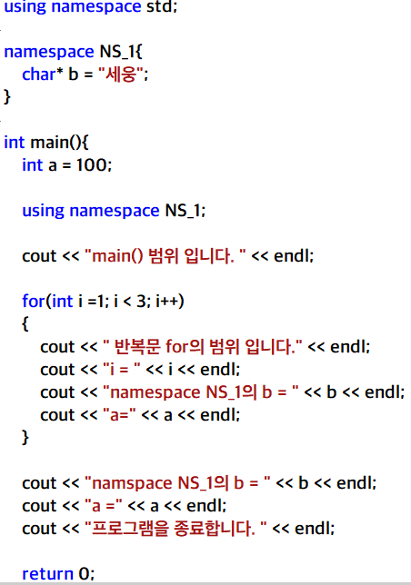
3장
단 같은 이름의 변수를 사용하면 안된다.
사용하고 싶으면
NS_1::a 이렇게 해야함.
동작부

Slide 12
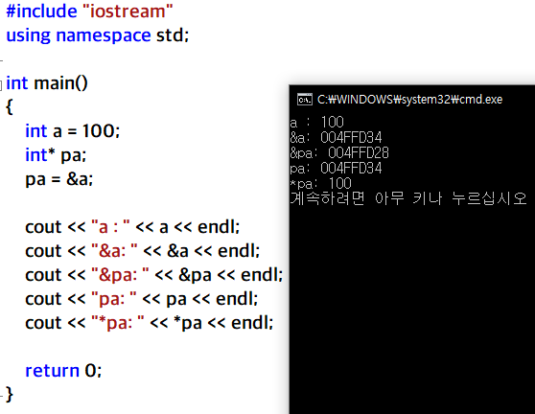
4장
변수?
-> 데이터를 저장하는 기억장소
포인터(*)?
-> 기억 장소의 주소
포인터 변수?
-> 주소를 기억하는 변수
shift + F5 -> 디버깅 중지
선언과 동시에 초기화?
-> 자료형* 포인터변수 = 주소

Slide 13
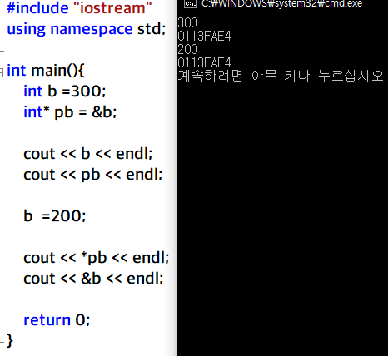
4장
값은 변하지만
주소는 변하지 않는다.

Slide 14
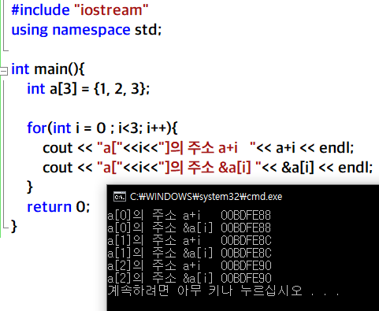
4장
배열
-> 연속적인 기억 공간
배열의 이름은 주소.
배열 이름이 배열의 시작주소!
배열이름 + 숫자
&배열이름[]
배열의 사용크기 안 쓰려면 초기화 해야함.
ex)
int a[] = {1, 2, 3};
int b[3] = {1, }; // 나머지는 0으로 초기화

Slide 15
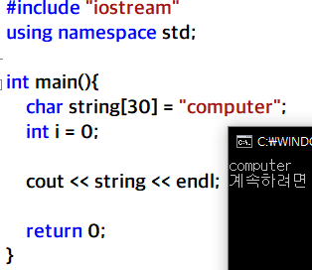
4장
char string[7] = “INTECH”;
문자 배열은 마지막에 NULL문자 고려!
문자배열에 저장된 문자열은 배열의 시작주소를 이용해서 그 값 출력 가능.
0 | 1 | 2 | 3 | 4 | 5 | 6
I | N | T | E | C | H | \0

Slide 16
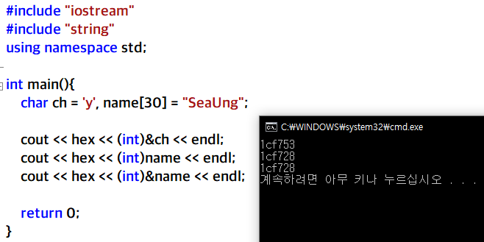
4장
문자 배열의 주소 출력
-> 일시적으로 형 변환!

Slide 17
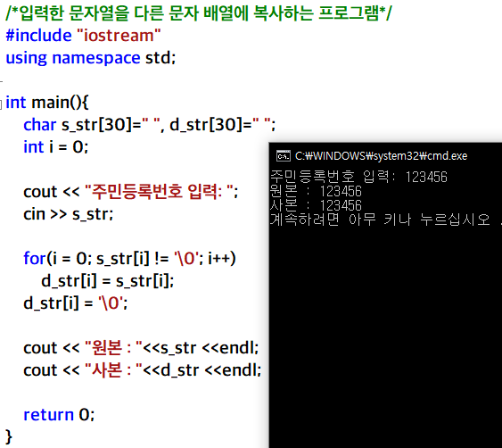
4장
for문에서 ‘\0’이 아니면 반복하는 것이므로
d_str에는 NULL이 할당되지 않은 상태.

Slide 18
4장
문자열 함수
함수 | 설명
size_t strlen(const* _Str) | 문자열 길이 구하기
char* strcpy(char* _Dest, const char* _Str) | 문자열 _Str을 _Dest에 복사
char* strncpy(char* _Dest, const char* _Str, size_t count) | 문자열 _Str을 _Dest에 count 개수(byte)만큼 복사
char* strcat(char* _Dest, const char* Str) | 문자열 _Str의 내용을 _Dest에 덧붙이기
char* strncat(char* _Dest, const char* _Str, size_t count) | 문자열 _Str의 내용에서 count개수(byte)만큼 _Dest에 덧붙이기
int strcmp(const char* str1, const char* str2) | 문자열 str1과 str2를 비교하여 결과값을 반환, 결과값은 -1, 0, 1 중에 결정됨 (비교기준 ASCII) str1 > str2 str1 == str2 str1 < str2

Slide 19
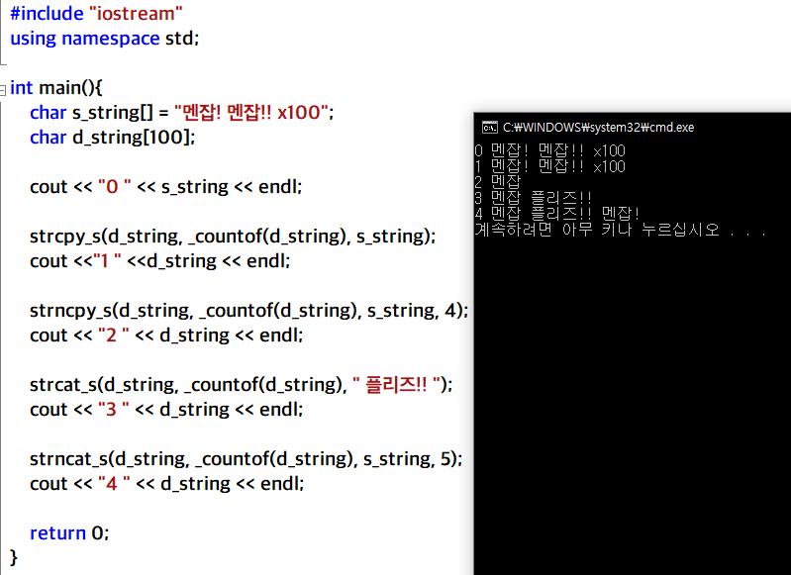
4장
한글은 2바이트
countof(배열이름)
-> 배열의 크기

Slide 20
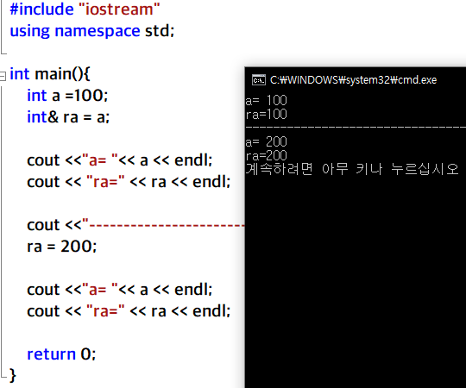
4장
포인터 변수는 저장하는 주소의 자료형과 서로 일치해야함.
ex)
정수형 포인터 변수는 정수형 변수의 주소를 저장
레퍼런스 변수(참조 변수)
-> 이미 선언된 변수를 다른 이름으로 부르는 변수
-> 반드시 초기화 해야함.
자료형 &변수 이름 = 변수;
ex)
int a =100;
int& ra = a;
포인터 변수는 간접 접근
레퍼런스 변수는 직접 접근

Slide 21
4장
동적할당
자료형* 포인터변수 = new 자료형[개수];
->기억장소가 1개이면 [개수] 생략.
동적할당 해제
delete 포인터변수; //하나의 기억장소 해제
delete[] 포인터변수; // 여러 개의 기억장소 해제
해제 해야하는 이유?
-> Heap영역에 할당되기 때문.
cf) 정적으로 할당된 변수들은 Stack에 할당.

Slide 22
5장
구조체?
-> 여러 자료를 하나의 자료처럼 묶어 놓은 형태
DB용어
레코드
-> 연관된 자료 항목이 모여 있는 형태
필드(항목, 아이템)
-> 레코드를 구성하는 기본 단위
레코드 단위의 변수 선언?
1. 레코드가 어떤 구조를 갖는지 정의(구조체의 정의)
2. 구조체를 구성하는 필드(구조체 멤버) and 필드의 자료형 결정
-> 레코드 = 구조체, 레코드를 구성하는 필드 = 구조체의 멤버

Slide 23
5장
구조체의 정의
struct [태그 이름]
{
구조체 멤버 선언;
} [변수이름1], [변수이름2];
struct [태그 이름]
{
구조체 멤버 선언;
}
struct [태그 이름] [변수 이름1], [변수 이름2];
생략 가능
생략 불가
자료형과 구조체형은 동급!
구조체 변수가 멤버를 지칭할 때
“멤버를 참조한다.” 라고 표현

Slide 24
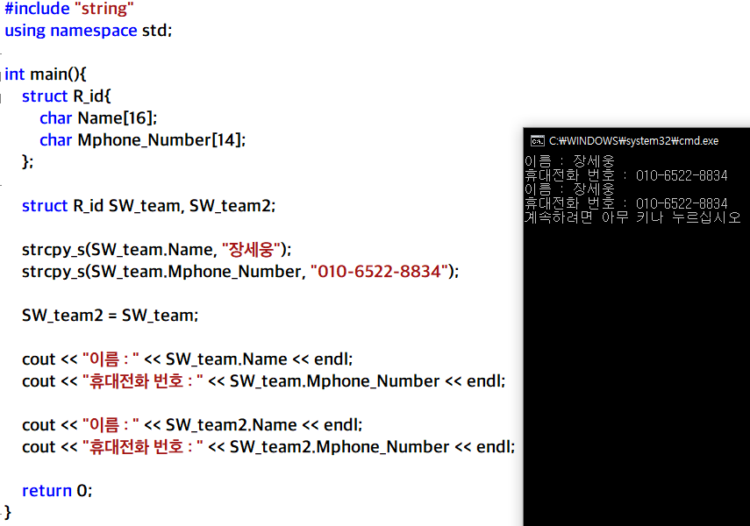
5장
struct
{
char Name[30];
char Mphone[20];
} friend = {“김인텍”, “031-218-4800”};
초기화
편리함(한번에 대입(할당) 가능)

Slide 25
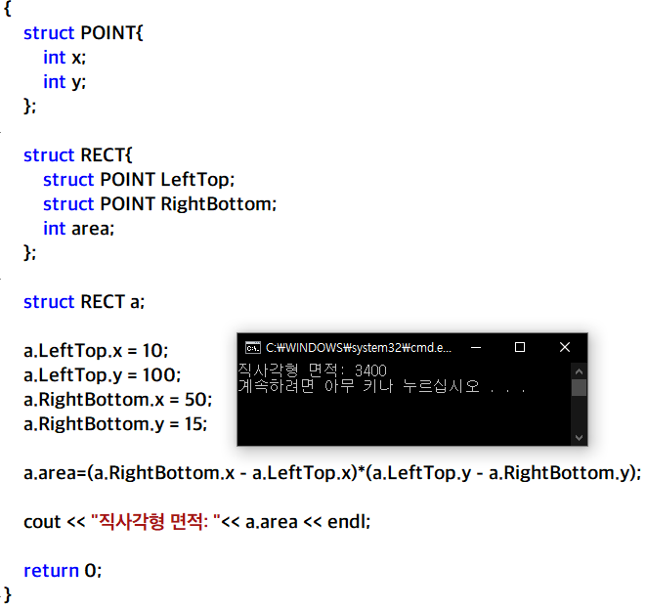
5장
구조체 멤버가 구조체 변수를 포함 할 때
[구조체 변수].[멤버인 구조체형 변수].[멤버]

Slide 26
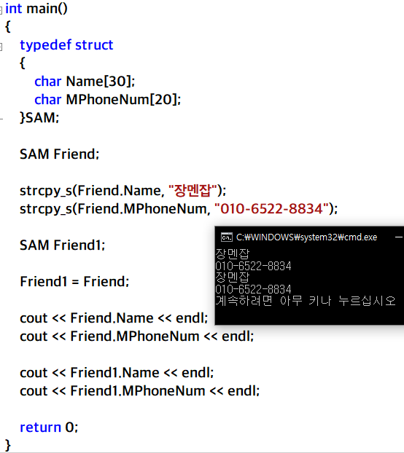
5장
typedef
-> 이미 정의된 내용을 다시 정의
why? -> 구조체 형은 사용자가 필요한 내용의 멤버들이 포함되어 있어 길다.
[이미 정의된 내용] [새로 정의해서 사용할 내용];
typedef struct sam SAM;
SAM Friend, Friend2;

Slide 27
5장
구조체 선언 위치
-> 헤더 파일 별도로 관리하는 것이 편리.
#include “config.h”
typedef struct
{
int Month; //4바이트
int Day; //4바이트
char ItemName[50]; // 52바이트
int Quantity; //4바이트
int UnitCost; //4바이트
int Price; // 4바이트
} ITEM;
ITEM은 72바이트
변수명 | 누적 byte
Month | 4
Day | 8
ItemName | 60(58은 4의 배수가 아니라서)
Quantity | 64
UnitCost | 68
Price | 72

Slide 28
5장
setw(숫자) // 숫자 만큼 공백을 만드는 함수.
setiosflags(ㅁ)
/* 출력방식을 설정하는 함수.
cout과 함께 사용
ㅁ에는 showbase, showpos, uppercase등이 들어감.
showbase : 출력되는 값의 진법 설정
showpos : + 기호를 붙인 상태로 양수를 표현
uppercase : 16진수 표시에 사용되는 영문자를 대문자로 표시

Slide 29
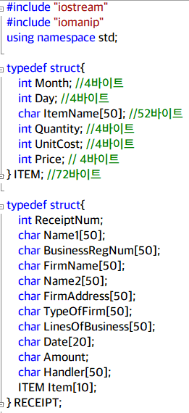
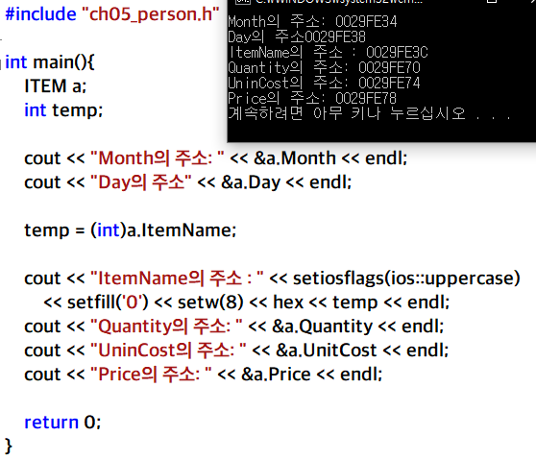
5장

Slide 30
5장
구조체 배열
-> 정의한 구조체형 변수가 연이어 할당된 형태
typedef struct
{
char Name[30];
char MPhoneNum[20];
} SAM;
SAM arr[3];
arr[0] arr[1] arr[2]
30byte | 20byte
Name | MPhoneNum
30byte | 20byte
Name | MPhoneNum
30byte | 20byte
Name | MPhoneNum

Slide 31
5장
구조체 포인터
-> 구조체형 변수의 주소를 저장하는 것
typedef struct
{
char Name[30];
char MPhoneNum[20];
} SAM;
SAM a = {“장멘잡”, “010-6522-8834”};
SAM* pa;
pa = &a; 同
cout << (*pa).Name << endl; // cout << pa->Name << endl;

Slide 32
6장
함수(메소드)
-> 약속된 기능을 수행하는 하나의 단위
매개변수는 반드시 자료형 명시
헤더파일 작성에서 전저리기 사용
전처리기?
-> 프로그램을 컴파일 할 때 컴파일 직전에 실행되는 별도의 프로그램.
-> 전처리기가 실행되면 각 코드 파일에서 지시자를 찾는다.
-> 헤더 파일에서 선언된 내용을 한 번만 참조하게 될 때 사용
지시자?
-> #으로 시작해서 줄 바꿈으로 끝나는 코드

Slide 33
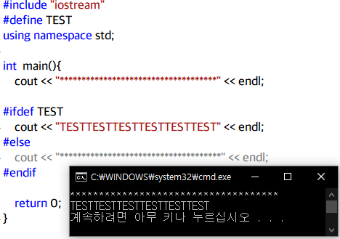
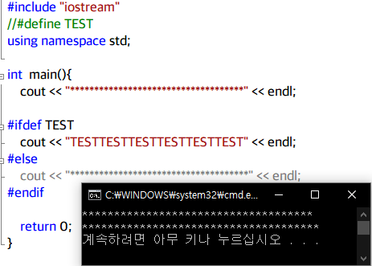
6장
#ifdef
내용
#else
내용
#endif
AAA가 정의 되어 있다면 ifdef과 else사이의 내용을 컴파일 하고
AAA가 정의 되어 있지 않다면 else와 endif사이의 내용을 컴파일.

Slide 34
6장
#ifndef AAA
#else
#endif
AAA가 정의 되어 있지 않다면 ifndef과 else사이의 내용을 컴파일 하고
AAA가 정의 되어 있다면 else와 endif사이의 내용을 컴파일 해라.
#ifdef _헤더 파일 이름을 대문자로 표시_
#define _헤더 파일 이름을 대문자로 표시_
선언내용
#else
#endif

Slide 35
6장
함수의 매개변수 전달
Call by Vlaue -> 값을 직접 전달.
Call by Reference -> 포인터 변수, 참조변수 등 주소를 전달.
디폴트 매개변수
ex)
int Func1(int a =100);

Slide 36
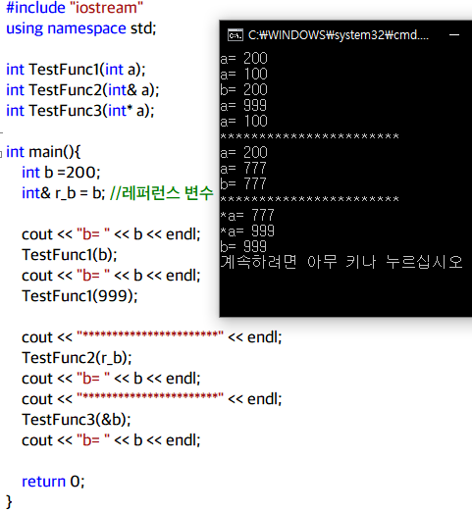
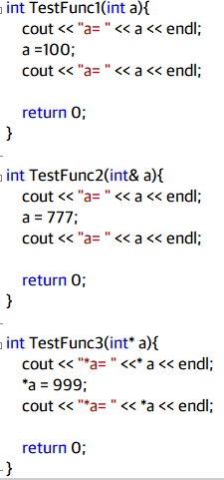
6장

Slide 37
6장
const
-> 기호 상수를 정의하는 예약어
int TestFunc3(const int a){
cout <<“a= “<< a << endl;
a = 999;
cout << “a=“<< a << endl;
return 0;
}
에러 발생
const로 지정했기 때문에 수정 불가.

Slide 38
6장
함수 오버로딩
-> 함수의 이름은 같음.
-> 함수의 반환형이나 매개변수가 다름.
→같은 이름의 함수로 여러 개의 함수를 작성 →효율성 증가
함수를 식별하는 3가지
함수 반환형
함수 이름
함수 매개변수

Slide 39
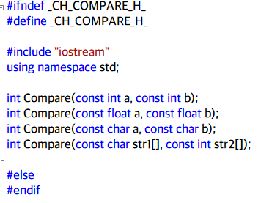
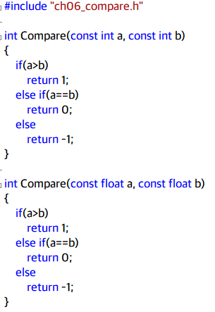
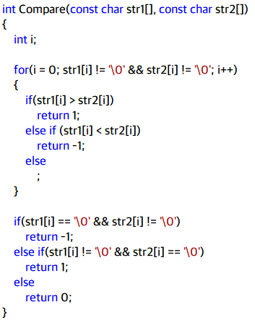
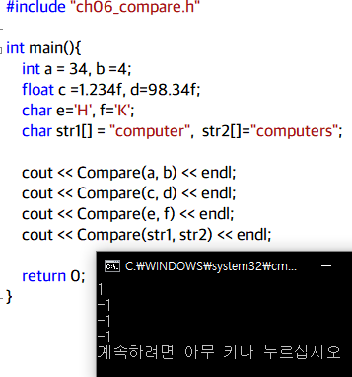
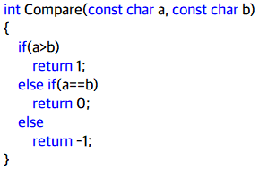
6장
정의가 안 돼있으면
정의가 돼있으면
ch06_compare.h
ch06_06_compare.cpp
main.cpp

Slide 40
6장
구조체를 함수의 인수로 사용
Call by Value
Call by Reference
Call by Value
-> 함수 내에서 값을 수정해도 함수 호출에서 사용한 변수에 영향을 미치지 않음.
typedef struct {
char name[30];
int age;
} PERSON;
int TEST1(PERSON a);

Slide 41
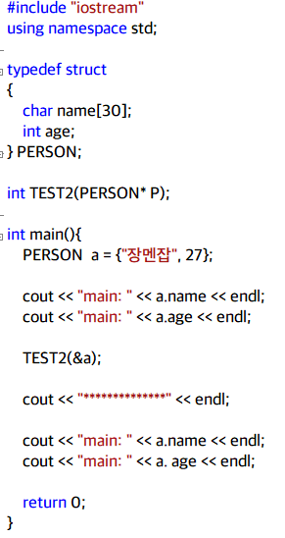
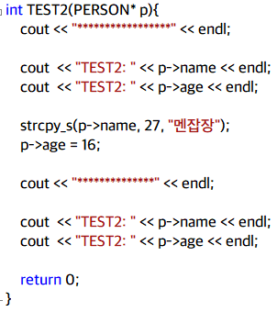
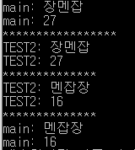
6장
Call by Reference
-> 함수 내에서 값을 수정해도 함수 호출에서 사용한 변수에 영향을 미침.
typedef struct {
char name[30];
int age;
} PERSON;
int TEST2 (PERSON* a);

Slide 42
8장
객체지향 프로그램이란?
-> 프로그램을 수많은 ‘객체’라는 기본 단위로 나눔
-> 이 객체들의 상호작용으로 서술하는 방식
객체란?
-> 하나의 역할을 수행하는 ‘메소드와 변수(데이터)’의 묶음
-> 프로그램 동작 주체
ex)
윈도우 자체는 클래스
탐색기, 내 컴퓨터, 제어판의 창은 객체

Slide 43
8장
객체지향 프로그래밍 분석
-> 누가(객체) 어떻게 문제를 해결 할 것인가?
객체 생성
-> 작업 대상을 기억 + 주어진 기능 수행.
-> main()함수 내에서 이루어짐.
클래스 -> 자료형
객체 -> 변수
객체를 추상화
클래스 | 객체
사람 | 장멘잡, 멘잡장
자동차 | 아반떼, 소나타
운동화 | 나이키, 아디다스

Slide 44
8장
클래스의 정의
누가 하는가? (객체)
무엇이 대상? (멤버 변수)
어떻게? (멤버 함수)
객체 생성 조건
-> 해당 객체의 클래스가 정의 되어 있어야함.
클래스의 구성
문제 분석
객체 식별
해당 객체의 클래스 정의
멤버변수 | 상태를 저장
멤버 함수 | 멤버변수를 이용 동작을 수행

Slide 45
8장
class 클래스 이름 {
클래스 멤버;
};
class 클래스 이름
{
클래스 멤버;
};
intSample obj;
멤버변수
생성하는 객체 이름
클래스 이름

Slide 46
8장
접근속성
private : 같은 클래스 멤버만 접근 허용
protected : 상속 관계일때 접근 허용
public : 모든 위치에서 접근 허용
멤버 함수
자료형 클래스 이름::멤버 함수 이름(매개 변수)
{
함수 내용;
}
ex)
void IntSanple::ShowScore()
{
cout << “Score: ” << score << endl;
}
접근 속성의 기본값
일반적으로
멤버변수와 내부처리 일 경우 private
외부에서 수행할 멤버 함수 경우 public
으로 설정.
일반적으로
public 멤버함수 -> get → 접근자
private 멤버함수 -> set → 변경자

Slide 47
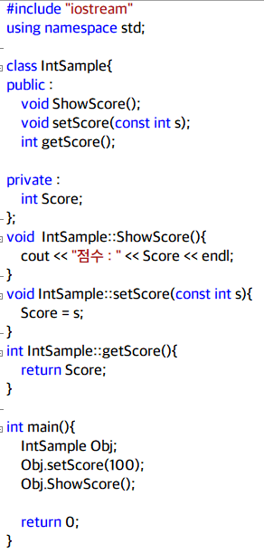

8장

Slide 48
8장
객체지향의 특성
추상화
캡슐화
클래스는 기본적으로 외부와의 연결 차단.
정해진 문을 통해서만 그 참조가 허락.
‘추상화’랑 ‘캡슐화’는 함께 수행
추상화(Abstraction) | 객체를 개념화하는 작업(작업영역 구분)
캡슐화(Encapsulation) | 자신의 정보를 외부에 노출하지 않고 포함한 형태
상속(Inheritance)
다형성(Polymorphism)
클래스 선언
사용 규칙
정보 제공
사용자 프로그램
사용자 프로그램 사용 규칙에
맞게 객체생성, 멤버 참조
멤버 함수 정의

Slide 49
9장
생성자
-> 객체가 생성될 때 자동으로 호출되는 멤버 함수.
소멸자
-> 객체가 소멸될 때 자동으로 호출되는 멤버 함수

Slide 50
9장
생성자
-> 함수의 반환값 없음.
-> 클래스 이름과 같아야함.
-> public
클래스이름::클래스이름
{
초기화;
}
객체를 생성하면 생성자가 자동으로 호출된다.
class 장세웅{
public:
장세웅();
하고싶은_말();
char name[7];
char saying[500];
};
장세웅::장세웅(){
name = “장세웅”;
}
void 장세웅::하고싶은_말(){
saying = “멘잡멘잡!”;
}
int main(){
장세웅 a;
a.하고싶은말();
……
}

Slide 51
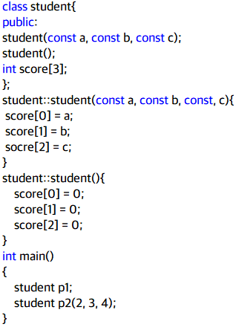
9장
생성자 오버로딩
오버로딩?
-> 함수의 이름은 같으나 매개변수가 다르게 하여 함수 재정의
오버로딩
즉,
student p2(2, 3, 4);
p2.student(2, 3, 4);

Slide 52
9장
생성자 초기화 목록
매개변수가 없을때는 초기화한 값 할당.
매개변수 있을때 전달된 값 할당.
student::student(int a = 0){
score = a;
}
student s1; //score <- 0
student s2(10); //score <- 10
생성자 초기화를 사용해서
함수 기본 매개변수 값과 같은 기능 수행 가능!

Slide 53
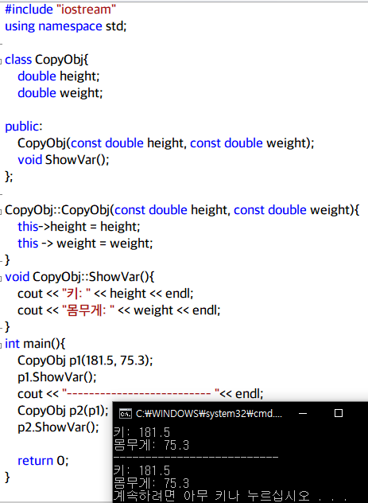
9장
복사생성자
-> 이미 선언된 변수의 값을 이용하여 새 변수를 초기화
객체 생성, 복사생성자 호출

Slide 54
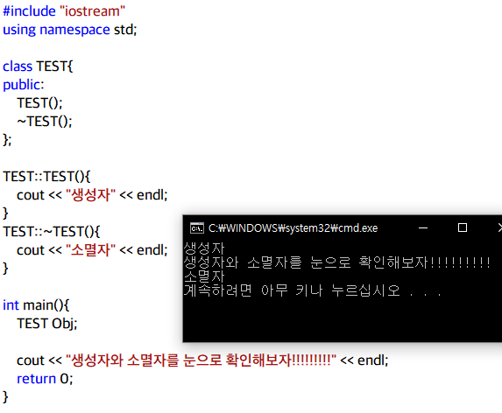
9장
소멸자
-> 객체가 소멸할 때 자동으로 실행되는 함수
~클래스이름();
정적으로 생성된 객체는 프로그램 종료 후 자동 소멸
-> 소멸자는 오버로딩 사용 불가.

Slide 55
9장
포인터 객체와 this 포인터
포인터 객체 선언(정적 객체 생성)
클래스 이름* 포인터객체;
ex)
Student Obj(1, 2, 3); //객체 생성, 생성자 호출
Student* p_Obj; //포인터 객체 생성
p_Obj = &Obj; // 포인터 객체에 동일 클래스의 객체 주소 할당.
Obj.Sum(); // 객체 멤버 함수에 접근하여 함수 호출
p_Obj->Sum(); //객체 멤버 함수의 주소에 접근하여 객체멤버 함수 접근하고 함수 호출
…
객체 Obj에 할당된 공간
…
Obj의 주소
…
Obj
p_Obj
정적객체 생성 방법

Slide 56
9장
포인터객체 선언(동적 객체 생성)
포인터 객체 = new 클래스 이름;
ex)
Student Obj(1, 2, 3); // 객체 생성, 생성자 호출
Student* p_Obj = new Student(4, 5, 6); //동적 객체 생성, 생성된 곳의 주소는 p_Obj에 할당
동적객체 소멸
delete(소멸할 객체의 주소를 가리키는 포인터 객체);
…
객체 Obj에 할당된 공간
…
new Student()로 할당된 공간
…
주소
Obj
p_Obj

Slide 57
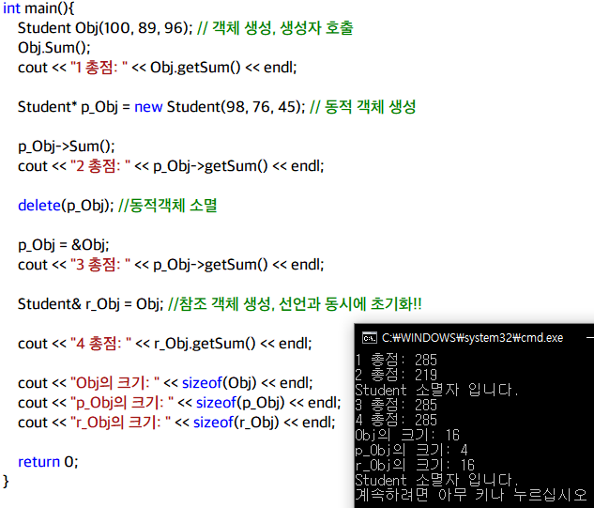
9장
참조 객체
-> 이미 생성된 객체를 다른 이름으로 부르는 것.
-> 必 선언과 동시에 초기화!
클래스 이름& 참조 객체 이름 = 객체이름;

Slide 58
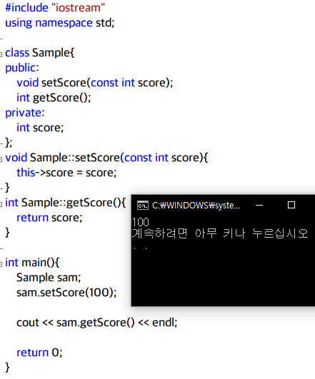

9장
this
-> 객체 자신을 가리키는 포인터
-> 클래스의 멤버 함수에서 매개변수와 멤버 변수 이름이 같을 때
매개변수의 이름인지
멤버변수의 이름인지
명확하게 지적할 때 사용.
void Sample::setScore(const in score){
Sample::score = score;
}

Slide 59
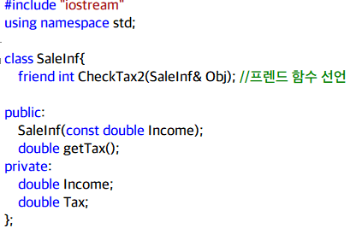
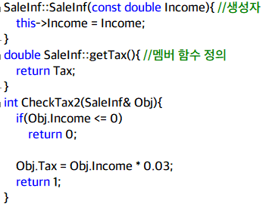

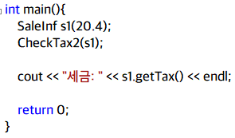
9장
프렌드 함수(일반 함수)
-> 특정 클래스의 private 멤버 참조
클래스 선언부에 그 원형이 포함되지만, 클래스의 멤버함수는 아님.

Slide 60
10장
문자열 클래스와 파일 입출력 클래스
#include “string” #include “fstream”
이미 정의된 클래스를 사용할 때는 해당 멤버를 그대로 사용하면 된다.
ex)
#include “string”
…
string s_name;
s_name = “멘잡멘잡”;
s_name = s_name + “멘!잡”; // s_name.append(“멘!잡”);

Slide 61
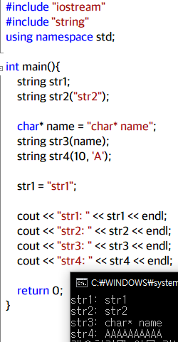
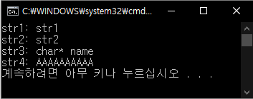
10장
문자열 클래서 멤버
생성자
함수 형태 | 의미와 객체
string | 빈 문자열 객체를 생성
string(문자열) | 객체를 생성하고 생성자에서 전달한 문자열로 초기화한다.
string(char*) | 객체를 생성하고 생성자에서 전달한 문자 배열의 값으로 초기화한다.
string(개수, 문자) | 객체를 생성하고 지정한 개수만큼 전달한 문자로 문자열을 만들어 초기화 한다.

Slide 62
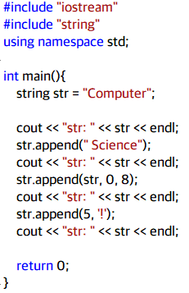
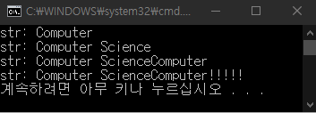
10장
문자열 추가 함수(오버로딩)
함수형태 | 의미
append(문자열) | 객체에 전달한 매개변수인 문자열을 덧붙인다.
append(문자열, 시작 위치, 개수) | 객체에 전달한 매개변수인 문자열에서 해당 ‘시작 위치’부터 지정한 ‘개수’만큼의 문자열을 덧붙인다.
append(개수, 문자) | 객체에 지정한 개수만큼 해당 문자를 덧붙인다.
0 1 2 3 4 5 6 7

Slide 63
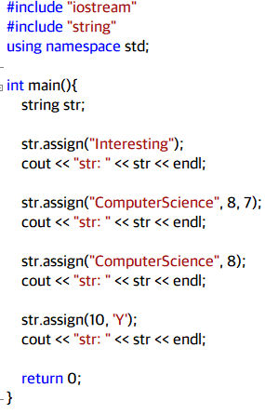
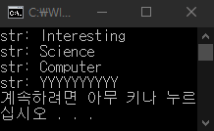
10장
문자열 할당 함수(오버 로딩)
함수형태 | 의미
assign(문자열); | 객체가 전달한 매개변수인 문자열로 초기화된다.
assign(문자열, 시작위치, 개수); assign(문자열, 개수); | 객체가 전달한 매개변수인 문자열에서 해당 ‘시작 위치’로부터 지정한 ‘개수’ 만큼의 문자열로 초기화된다.
assign(개수, 문자); | 객체에 지정한 개수만큼 해당 문자를 덧붙인다.
0 1 2 3 4 5 6 7 8

Slide 64
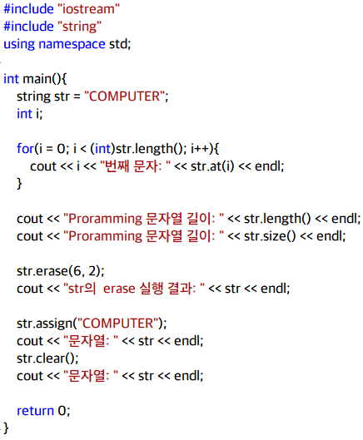
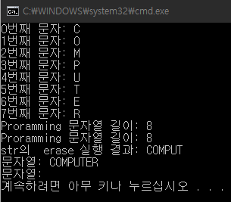
10장
멤버 함수
함수형태 | 의미
at(위치) | 문자열 객체에서 지정한 위치의 문자를 반환. 문자 위치는 0부터 시작.
length(), size() | 문자열 객체가 지정한 문자열 길이를 반환.
clear() | clear(); 객체를 빈 문자열로 초기화.
erase(위치, 개수) | erase(위치, 개수); 지정된 위치로부터 해당 개수만큼 문자를 삭제

Slide 65
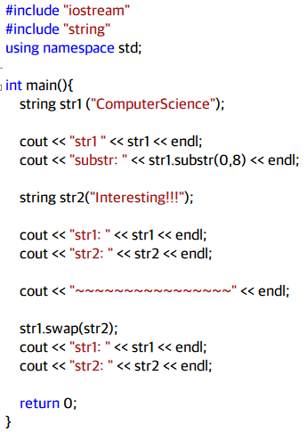
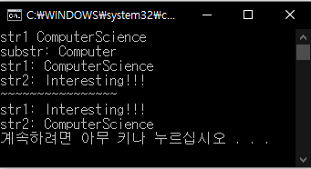
10장
멤버 함수
함수형태 | 의미
empty(); | 문자열 객체가 아무 내용도 저장 안 하면 true. 저장하면 false.
substr(위치, 개수); | 문자열 객체의 지정한 위치에서 해당 개수만큼의 문자로 이루어진 문자열을 반환.
swap(문자열); | 전달받은 매개변수인 문자열 객체로 교환.

Slide 66
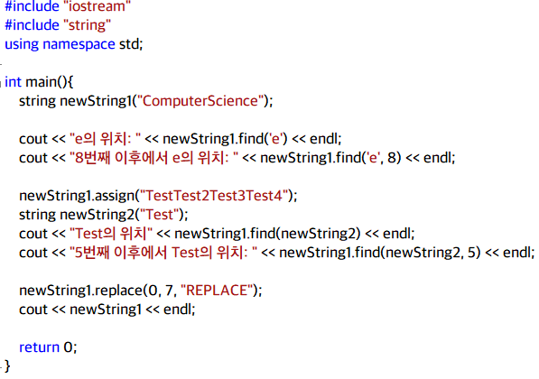
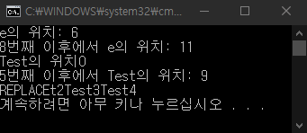
10장
멤버 함수
함수형태 | 의미
find(문자); find(문자, 시작위치); | 문자열 객체에서 지정한 문자를 0번째부터 찾아서 그 위치를 반환.
find(문자열); find(문자열, 시작위치); | 문자열 객체에서 지정한 문자열을 0번째부터 찾아서 그 위치를 반환.
replace(시작위치, 개수, 문자열); | 문자열 객체의 해당 위치에서 매개변수로 전달한 문자열로 개수만큼의 문자로 변경.

Slide 67
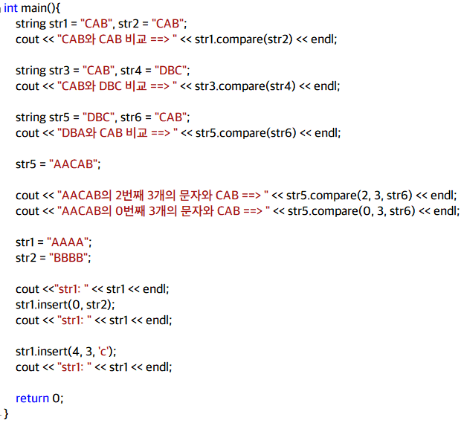
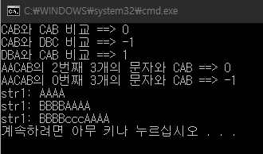
10장
멤버 함수 기준: ASCII
함수형태 | 의미
compare(문자열); compare(시작위치, 개수, 문자열); | 문자열 객체와 매개변수 문자열 객체와 같은가를 비교하여 반환 기준문자열 > 매개변수 문자열 -> 1 기준문자열 < 매개변수 문자열 -> -1 기준문자열 == 매개변수 문자열 -> 0
insert(시작 위치, 문자열); insert(시작 위치, 개수, 문자); | 문자열 객체에서 지정한 문자열을 지정한 위치에 삽입해서 반환한다.
01234

Slide 68


10장
문자열 연산자
키보드 입력, 모니터로 출력하기 위한 일련의 내용의 모음
연산자 | 설명
[] | 배열 첨자로 문자를 참조
= | 한 문자열의 내용을 문자열 객체에 대입, assign() 함수 대신
+ | 문자열과 문자열을 결합하여 하나의 문자열로 완성. append()함수 대신
+= | 하나의 문자열을 다른 문자열에 추가
<< | 문자열을 스트림(Stream)으로 삽입
>> | 스트림(Stream)으로부터 문자열 추가
==, !=, < | 문자열 간의 논리 연산 수행
<=, >, >= | 문자열 간의 관계 연산 수행

Slide 69



10장
파일 객체 생성
->입출력의 위치는 커서에 의해 결정 파일 쓰기
파일 포인터
-> 커서가 파일 안에서 특정 위치를 나타냄.
ofstream 객체이름;
객체이름.open(“파일이름.확장자”);
객체이름.close();

Slide 70


10장
파일 입력
ifstream 객체이름;
객체이름.open(“파일이름.확장자”);
객체이름.close();

Slide 71


10장
파일의 존재 여부와 마지막 위치 확인.
fail();
-> 파일 존재여부 확인 함수
파일이 없으면 true, 있으면 false
파일 열기 이후에 무조건 확인!

Slide 72
10장
파일 처리
파일 내용읽기 -> 2. 파일 내용 처리 -> 3. 파일의 마지막 위치 확인 -> 1. 파일 내용읽기..
파일에서 내용을 읽었는데 내용이 없다는 것은 마지막 위치를 의미.
파일 내용 읽기
파일 내용 처리
파일 내용 위치
확인

Slide 73


10장
파일의 마지막 확인 함수
eof(); // End of File의 약자
-> 파일의 마지막이 아니면 false
-> 마지막이면 true
파일 입력 객체.eof();

Slide 74
10장
파일에서 내용 읽기 작업 순서
ifstream 객체이름;
객체이름.open(“파일이름”);
if(객체이름 == NULL)
파일 열기 오류;
객체 이름 >> 변수;
객체이름.close();
파일 객체 생성
파일 열기
파일 작업
파일 닫기

Slide 75
10장
파일에 내용 쓰기 작업 순서
ofstream 객체이름;
객체이름.open(“파일이름”);
if(객체이름 == NULL)
파일 열기 오류;
객체 이름 >> 변수;
객체이름.close();
파일 객체 생성
파일 열기
파일 작업
파일 닫기

Slide 76
10장
출력형식 지정자
#include “iomanip”
필요할 때마다 매번 표기
한번 명시하면 이후에는 계속 출력형식에 영향을 미침.
출력형식 지정자 | 내용
setw(폭); | 출력 폭을 결정
setprecision(유효 자릿수) | 소수점 이하 자릿수 지정
fixed | 실수형을 본래 형태로 출력(소수점 이하 6자리 까지)
showpoint | 소수점 출력

Slide 77


10장
출력형식 지정자

Slide 78
10장
fstream 클래스
-> 파일 열기 함수에서 매개변수로 입출력 관련 모드를 지정해서 사용
fstream의 객체.open(파일이름, 파일 모드);
1개 or 2개 이상의 파일 모드 지정시?
-> 비트 논리합(|)연산자로 연결함.

Slide 79
10장
fstream 파일 모드
파일모드 | 설명 | 예
ios::in | 파일을 읽기 | 파일객체.open(파일이름, ios::in);
ios::out | 파일에 쓰기 | 파일객체.open(파일이름, ios::out);
ios::app | 파일에 추가하여 쓰기 | 파일객체.open(파일이름, ios::app); 파일객체.open(파일이름, ios::out | ios::app);
ios::trunc | 파일이 이미 존재 ? 파일삭제 and 새로운 파일 생성 and 쓰기 | 파일객체.open(파일이름, ios::trunc);
ios::binary | 2진 파일로 처리 | 파일객체.open(파일이름, ios::out | ios::binary); 파일객체.open(파일이름, ios::in | ios::binary);

Slide 80



10장
fstream 파일 모드 예제)

Slide 81


10장
2진 파일 입력
fstream 객체이름.write(char* , 바이트 수); // 파일에 쓰기
fstream 객체이름.read(char* ,바이트 수); //파일 읽기

Slide 82


10장
2진 파일 출력
!fp.eof()가 0이 되면 탈출.
fp.eof()값이 처음에는 0임.
파일의 마지막 확인 함수
eof(); // End of File의 약자
-> 파일의 마지막이 아니면 false
-> 마지막이면 true
파일 입력 객체.eof();

Slide 83
10장
임의 접근 파일
순차파일
-> 파일의 내용을 순서대로 읽어오는 것.
접근파일
-> 원하는 위치로 이동해서 작업하는 것.
멤버함수 | 설명
seekp(바이트, 이동기준) | 파일에 쓸 때 파일 포인터를 지정한 만큼 이동
seekg(바이트, 이동기준) | 파일을 읽을 때 파일 포인터를 지정한 만큼 이동
ios::beg | 파일의 처음 시작위치부터 지정한 바이트만큼 이동
ios::end | 파일의 마지막 위치부터 지정한 바이트만큼 이동
ios::cur | 현재 위치부터 지정한 바이트만큼 이동

Slide 84


10장
4byte 이동
4byte | 4byte | 4byte | 4byte | 4byte
78 | 96 | 100 | 25 | 96

Slide 85


11장
기본(부모)클래스
파생(자식)클래스
상속 why? (이미 정의된 클래스 사용)
-> 클래스의 참조 범위 증가!!
상속은 클래스의 선언에서 결정
class 파생클래스 : 접근지정자 기반클래스{
멤버함수와 멤버변수 선언;
};
클래스 멤버
일반적으로 public

Slide 86




11장
클래스의 상속
이미 정의된 클래스를 상속해서 사용하는 경우가 多
ex)문자열을 문자배열로 변환 프로그램
len = string::length();

Slide 87
11장
접근 지정자
파생클래스의 protected 속성의 멤버는 기반클래스에서 접근 불가.
public 접근 속성을 갖는 멤버는 어느 위치에서 참조 가능.
접근 지정자 | 자기 자신에서 | 파생클래스에서 | 외부에서
public | 참조 가능 | 참조 가능 | 참조 가능
protected | 참조 가능 | 참조 가능 | 참조 불가능
private | 참조 가능 | 참조 불가능 | 참조 불가능

Slide 88




11장
기반클래스와 파생 클래스의 생성자와 소멸자 순서
기반 클래스 생성사
파생 클래스 생성자
파생 클래스 소멸자
기반 클래스 소멸자
1
4
2
3

Slide 89
11장
파생클래스에서 기반 클래스 생성자 호출1
파생 클래스 생성자 머리 부분
기반 클래스 생성자
파생 클래스 생성자 몸통 부분
기반 클래스의 생성자는 파생클래스의 생성자 초기화 목록에서 직접 호출 가능.
파생 클래스의 생성자를 통해 기반 클래스의 생성자가 호출된다는 것은
기반 클래스의 생성자가 오버로드된 경우 선별해서 호출 할 수 있음.
파생 클래스 생성자(매개변수, …)
: 기반 클래스 생성자(매개변수) // 기반클래스 생성자를 호출함
{
파생 클래스 생성자 정의
}

Slide 90




11장
파생클래스에서 기반 클래스 생성자 호출1
기반 클래스 생성자 호출

Slide 91
11장
파생클래스에서 기반 클래스 생성자 호출2
생성자는 오버로딩/오버라이딩 가능.
-> 기반 클래스의 생성자가 오버로딩된 경우
파생 클래스의 머리 부분에서 실행을 원하는 생성자 호출 가능.

Slide 92
11장
#ifndef _PERSON_H_
#define _PERSON_H_
#include "iostream"
#include "string"
#include "fstream"
using namespace std;
class Person{
string name;
string addr;
string tel;
public:
Person();
Person(const string name, const string addr, const string tel);
void SetVar(const string name, const string addr, const string tel);
string GetName();
string GetAddr();
string GetPhoneNum();
};
class Student : public Person{
double score[3];
double tot;
double aver;
int rank;
public:
Student();
Student(const string name, const string addr, const string tel, const double kor, const double mus, const double art);
void SetScore(const double kor, const double mus, const double art);
void CalTot();
void CalAver();
void GetScore(double* s1, double* s2, double* s3);
double GetTot();
double GetAver();
};
#else
#endif

Slide 93
11장
#include "ch11_person.h"
Person::Person(){
name = " ";
addr = " ";
tel = " ";
}
Person::Person(const string name, const string addr, const string tel){
this->name = name;
this->addr = addr;
this->tel = tel;
}
void Person::SetVar(const string name, const string addr, const string tel){
this->name = name;
this->addr = addr;
this->tel = tel;
}
string Person::GetName(){
return name;
}
string Person::GetAddr(){
return addr;
}
string Person::GetPhoneNum(){
return tel;
}
Student::Student(){
score[0] = score[1] = score[2] = 0;
tot = 0;
aver = 0;
}
Student::Student(const string name, const string addr, const string tel, const double kor, const double mus, const double art)
: Person(name, addr, tel)
{
score[0] = kor;
score[1] = mus;
score[2] = art;
}
void Student::SetScore(const double kor, const double mus, const double art){
score[0] = kor;
score[1] = mus;
score[2] = art;
}
void Student::CalTot(){
tot = score[0] + score[1] + score[2];
}
void Student::CalAver(){
aver = tot/3;
}
void Student::GetScore(double* s1, double* s2, double* s3){
*s1 = score[0];
*s2 = score[1];
*s3 = score[2];
}
double Student::GetTot(){
return tot;
}
double Student::GetAver(){
return aver;
}

Slide 94
11장
#include "string"
int main(){
string name, addr, tel;
double kor, mus, art;
fstream output; // 파일쓰기객체생성
Student stu1;
//Person(), Student() 생성자가자동호출
cout << "이름입력: ";
cin >> name;
cout << "주소입력: ";
cin >> addr;
cout << "전화번호입력: ";
cin >> tel;
cout << "국어접수: ";
cin >> kor;
cout << "음악접수: ";
cin >> mus;
cout << "미술접수: ";
cin >> art;
stu1.SetVar(name, addr, tel);
stu1.SetScore(kor, mus, art);
stu1.CalTot();
stu1.CalAver();
Student stu2("장멘잡" , "공세동", "010-65**-8**4", 100, 99 ,94);
/*Student(const string name, const string addr, ....) 생성자가호출됨따라서파생클래스의Person(const string name, const string addr, const tel) 생성자가호출됨.*/
stu2.CalTot();
stu2.CalAver();
output.open("data.txt", ios::out);
stu1.GetScore(&kor, &mus, &art);
stu1.CalTot();
stu1.CalAver();
output << stu1.GetName() << " " << kor << " " << mus << " " << art << " " << stu1.GetTot() << " " << stu1.GetAver() << endl;
stu2.GetScore(&kor, &mus, &art);
stu2.CalTot();
stu2.CalAver();
output << stu2.GetName() << " " << kor << " " << mus << " " << art << " " << stu2.GetTot() << " " << stu2.GetAver() << endl;
return 0;
}

Slide 95


11장

Slide 96
12장
상속에서 멤버 함수 재정의
오버로딩
오버라이딩
오버로딩
-> 같은 이름의 함수를 다른 형식으로 재정의
-> 함수의 이름은 같으나 함수의 매개변수는 다르게.
오버라이딩
-> 기반 클래스의 멤버 함수를 파생 클래스에서 다시 정의
-> 파생 클래스에서 정의한 새로운 내용을 사용.

Slide 97



12장
오버로딩 예제
함수의 이름은 같으나 함수의 매개변수는 다르게.

Slide 98


12장
오버라이딩 예제
프로그래머의 의도
class A
class B
프로그래머의 의도대로 하려면 동적결합을 해야함.
동적결합?
-> 실행 시 어떤 함수가 호출될지를 정하는 것
-> 하나의 함수가 여러 클래스에서 재정의된 형태 일 때 사용
이러한 것을 다형성(Polymorphism)이라 함.

Slide 99


12장
다형성에 의해 함수 재정의 하기 위한 조건
기반 클래스의 멤버 함수가 가상 함수로 선언.
함수에서 매개변수로 전달된 변수는 객체의 주소를 포함.
가상 함수의 호출은 컴퍼일러가 어떤 함수를 호출해야 하는지 미리 알 수 없음.
WHY?
가상함수는 프로그램이 실행될 때 객체를 결정.
이러한 것을 동작결합
(Dynaminc Binding)

Slide 100



12장
실행 시 어떤 함수가 호출 될지?
클래스의 상속은 여러 단계 가능
-> 파생 클래스가 다른 클래스의 기반 클래스로 정의 가능.
이때도 오버라이딩 된 함수의 동적결합 가능.

Slide 101
12장
추상 클래스
-> 상속에서 기반 클래스 역할을 담당
-> 구체적이지 못한 멤버 함수를 갖는 클래스
-> 이러한 기반 클래스를 더 구체적으로 정의한 것이 파생 클래스
순수 가상 함수
-> 함수의 내용이 정의되지 않은 함수
-> 파생 클래스에서 함수 오버라이딩에 의해 내용이 결정.
virtual 반환형 함수 이름() = 0;
추상 클래스는 객체 생성 불가
why?
정의 되지 않은 멤버를 갖고 있기 때문.
파생 클래스에서
함수 오버라이딩되어
사용되는 것을 목적!

Slide 102


12장
순수 가상함수는 클래스 상속을 통해
함수 오버라이딩된 파생 클래스의 멤버 함수를 호출!

Slide 103
12장
동적 형 변환
-> 실행 시 주어진 상황에 맞게 형 변환을 수행하는 것
-> 이미 생성된 객체의 클래스를 변환하는 것.
-> 서로 상속 관계인 클래스끼리의 부모.자식 형태의 형변환
(기반 클래스 -> 파생 클래스, 파생 클래스 -> 기반 클래스)
-> 객체의 포인터를 변환하기 원하는 클래스의 포인터로 할당.
객체 포인터 1 = dynamic_cast<클래스 이름*> (객체 포인터 2)

Slide 104
12장
업 캐스팅
파생 클래스 -> 기반 클래스
dynaminc_cast 연산자를 명시 하지 않아도 됨.
다운 캐스팅
기반 클래스 -> 파생 클래스

Slide 105



12장
업/다운 캐스팅 예제
자식클래스 객체1;
자식클래스* 객체2 = & 객체1;
부모클래스* 객체3 = 객체2;
객체3->부모멤버함수;
객체2 = (자식클래스*)객체3;
객체3->부모멤버함수;

Slide 106
12장
다중상속
-> 이미 정의된 두 개 이상의 클래스 내용을 복합적으로 활용
-> 더 확장된 파생클래스 정의 가능.
-> 파생 클래스를 선언할 때 기반 클래스 이름을 콤마로 구분.

Slide 107
12장

Slide 108
12장

